Slide 1
Desarrollo de Aplicaciones Web
Creación de Informes
Librería JasperReports
GOBIERNO DE ARAGÓN
jasperdga.blogspot.com.es
Raúl Perales Jiménez
Noviembre 2016

Slide 2
Ejercicio 5.3.
Conceptos.
  Generación de ficheros pdf con marcadores.
  Envío personalizado de correos electrónicos.
    PdfSam.
    Plugin Mail Merge para Mozilla Thunderbird.
Ejercicio.
  Enviar la ficha del alumno (ejercicio 5.2) por correo electrónico a cada alumno.

Slide 3
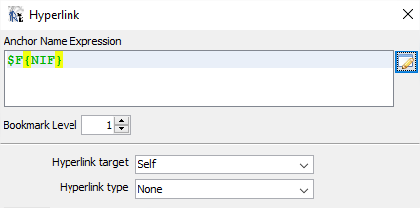
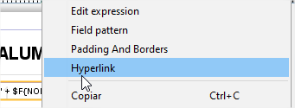
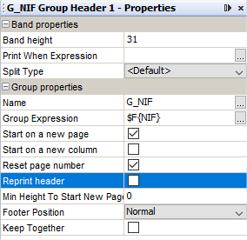
Ejercicio 5.3. Hyperlink.
Hyperlink.
Quitar “reprint header” en el grupo para no pintar la cabecera cuando ocupa varias páginas.

Slide 4
Ejercicio 5.3. Hyperlink.
PINTAR COMO SE MUESTRA EN EL PDF.

Slide 5
Ejercicio 5.3. PdfSam.
Divide un pdf en varios por marcadores.

Slide 6
Ejercicio 5.3. MailMerge.
Plugin de Mozilla Thunderbird.
Permite realizar el envío de correos personalizados.

